Slide 1
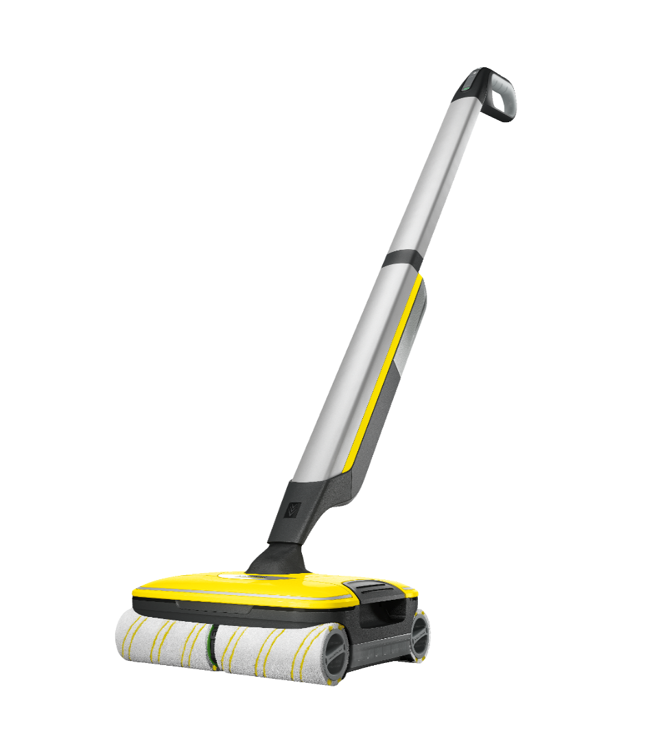



PODLAHOVÁ MYČKA KÄRCHER FC 7 CORDLESS
Jednoduché ovládání
Otáčky válců a dávkování vody lze nastavit v závislosti na druhu nečistot a podlahy – 2 stupně + funkce BOOST pro odolné nečistoty
LED ukazatel: Indikace stavu baterie, režimu čištění, hladiny nádrže na čerstvou a špinavou vodu
2020 |  | Září | Říjen | Listopad | Prosinec
TV
Samostojící
Praktické při přestávkách v práci: Stroj sám stojí a nemusí se opírat
Odnímatelná nádržka na čistou vodu
PR komunikace
Otočný kloub umožňuje jednoduché čištění pod nábytkem a okolo předmětů
Online +SoMe
Výdrž baterie cca 45 min
Výkonná 25,2 V lithium-iontová baterie pro maximální volnost pohybu
Technické údaje
Vytřená plocha na jedno nabití v m² | cca 135
Pracovní šířka v mm | 300
Nádrž na čistou vodu v ml | 400
Nádrž na špinavou vodu v ml | 200
Výdrž na jedno nabití v min | cca 45
Počet ks na paletě | 21
Objednací číslo | 1.055-730.0
EAN | 4054278540955
Perfektní čištění v koutech a okrajích zajištují 2 rotující, samočisticí páry válců
2 odnímatelné vlasové filtry s integrovanými čepelemi na stírání vody
Odnímatelná nádržka na špinavou vodu

